Slide 1


資料庫系統 期末專題 Part I
設備管理與維護系統
以系所為例
組別：G 05
組員：41141205 楊鈞婷 41243158 葉啓源
41243165 陳紋誼 41243170 陳冠瑜

Slide 2
大綱
01
應用情境
Application Scenario
02
使用案例
Use Cases
03
系統需求說明
System Requirements
04
完整性限制
Integrity Constraints
05
ER Diagram
Entity-Relationship Diagram

Slide 3
應用情境
系所物品依管理方式分成三類：
財產設備
非列管設備
日常耗材
貼有財產標籤列管
可重複使用但無財產標籤
單價較低、會被消耗的耗材
伺服器、高階儀器、投影機
簡報筆、轉接頭、開發版、
系辦推車
白板筆、影印紙、
教學用電子零件
共同核心：以「內部設備編號」作為追蹤、借用、領用與維修管理的主要識別依據。
03

Slide 4
痛點與解決方案
解決方案
資產流向不明與跨空間調度困難
針對具名資產與共同設備：建立完整的「使用歷程追蹤（Audit Trail）」機制，精準記錄每次在全系不同空間的借還時間與經手人員
借用歷程記錄：系管人員可一鍵查詢該設備的歷史流向，釐清責任歸屬
僅靠紙本或人工記憶管理，教職員離職、學生畢業或設備在不同教室間借用而導致流向不明。
當設備損壞時，缺乏跨空間「使用歷程追蹤」，無法追溯上一個借用者
耗材領用成行政瓶頸
系上耗材的領用極度依賴系助教或行政人員人工登記。全系師生頻繁的領用需求嚴重消耗行政時間，且常發生「先拿了再說、事後忘記補登記」的狀況，導致系辦系統帳面庫存與實際數量嚴重脫節，影響採購編列。
目標：降低行政負擔，提升資料即時性與管理透明度。
04

Slide 5
使用案例角色
01
系所管理員
Department Administrator / 系助教
建立資產基本資料、耗材庫存管理、設備停用與報廢狀態更新
02
全系師生
Faculty and Students
設備借用與歸還、故障異常報修
03
空間/設備負責人
Space/Equipment Supervisor
維修結案與回報、預防性維護排程
角色設計重點：廠商不作為登入角色，而是維修工單中的外部關聯資料。
05

Slide 6
使用案例｜系助教
UC1 建立資產基本資訊
UC2 耗材庫存管理
建立設備的獨立性系所內部設備編號；若屬財產設備，額外登錄學校財產編號、經費來源、保管人、取得日期、金額與耐用年限。
建立耗材資料，記錄目前庫存量、最低庫存量與單位。師生領用後扣除庫存；低於最低庫存時，系統提醒系辦補貨。
關鍵規則
系所內部設備編號不可重複；財產設備的財產編號不得為空且不可重複；耗材領用數量不可大於目前庫存。
06

Slide 7
使用案例｜系助教
UC3 設備停用與報廢狀態更新
判斷條件
超過耐用年限、維修成本過高或不堪使用。
狀態更新
管理員可將設備狀態更新為「停用」或「報廢」。
留存紀錄
狀態異動紀錄需包含時間、操作者與異動原因。
限制
已報廢物品不得再被借用或建立新的維修工單。
07

Slide 8
使用案例｜全系師生
UC4 設備借用與歸還
UC5 故障異常報修
師生查詢可借用設備後提出申請，系統記錄借用時間、預計歸還時間、實際歸還時間與借用狀態。
師生於教室或實驗室發現設備異常，建立維修工單並描述故障現象，讓設備負責人或管理員追蹤處理。
關鍵規則
耗材不進入借用流程；耗材僅透過「領用紀錄」進行管理。
08

Slide 9
使用案例｜空間/設備空間負責人
UC6 維修結案與回報
UC7 預防性維護排程
設備完成維護後，負責人回填維修金額、廠商資訊與更換紀錄。
系統依據保養週期自動通知該空間/設備負責人進行檢修。
關鍵規則
設備負責人是維修流程與設備狀態追蹤的關鍵節點。
09

Slide 10
系統需求說明
需求規劃聚焦在四個問題：
設備流向不明
維修責任難追蹤
耗材庫存不即時
人工管理負擔過重
三種管理類型
財產設備
可重複使用的非列管設備
耗材
以內部設備編號作為辨識、查詢與追蹤各類物品的主要依據。
10

Slide 11
功能性需求
A.物品分類與內部識別資訊管理
D.耗材庫存與自助領用
物品分類管理、系所內部設備資訊建立、基本資料管理、規格與多實體管理
耗材資料管理、自助領用登記、低庫存預警
B.財產設備管理
E.使用歷程與審計追蹤
財產標籤資料登錄、保管人與設備負責人區分、報廢評估
借還與責任溯源、狀態異動紀錄
C.可重複使用的非列管設備管理
F.維修工單與維護管理
無財產標籤設備管理、借用狀態管理
跨空間故障回報、維修與成本統計
對應「登錄 → 使用 → 維護 → 生命週期結束」。
11

Slide 12
非功能性需求
系所內部設備編號不可為空且不可重複
庫存不可<0，領用量不可>庫存
維修結案與歸還日期的時序邏輯必須正確
01
資料一致性與完整性
全系師生：可查詢、借用、領用、報修
空間/設備負責人：管理轄下空間設備狀態、處理報修工單
系所管理員：擁有全系最高權限，可進行跨空間盤點、報廢審查、庫存採購
與帳號權限管理
02
權限控管
03
可追溯性／
庫存資料一致性
確保高並發下（如開學出大量領用耗材）的庫存扣減正確性
歷史紀錄採封存（Archived）而非物理刪除
12

Slide 13
完整性限制
資料庫設計核心：不是只記錄資料，而是確保資料符合系所管理語意。
實體完整性
參照完整性
值域完整性
使用者自訂完整性
每筆資料要能被唯一識別
紀錄要對應有效資料
數值、狀態、日期要合理
符合本系統情境規則
13

Slide 14
完整性限制：分類與代表規則
實體完整性
設備具有獨立的系所內部設備編號(Primary Key)，且不得缺失(Not NULL)。
參照完整性
歸屬之類別、存放地點及負責人(Foreigh Keys)必須對應系統中有效實體。
狀態(status)：可用、借出中、維修中、停用、報廢或遺失。
數值(Numeric)：財務與庫存數據必須>=0。
日期(Date)：須符合標準Timestamp格式。
值域完整性
使用者自訂完整性
財產資料與負責人限制、借用與領用限制、時序與歷程限制
14

Slide 15
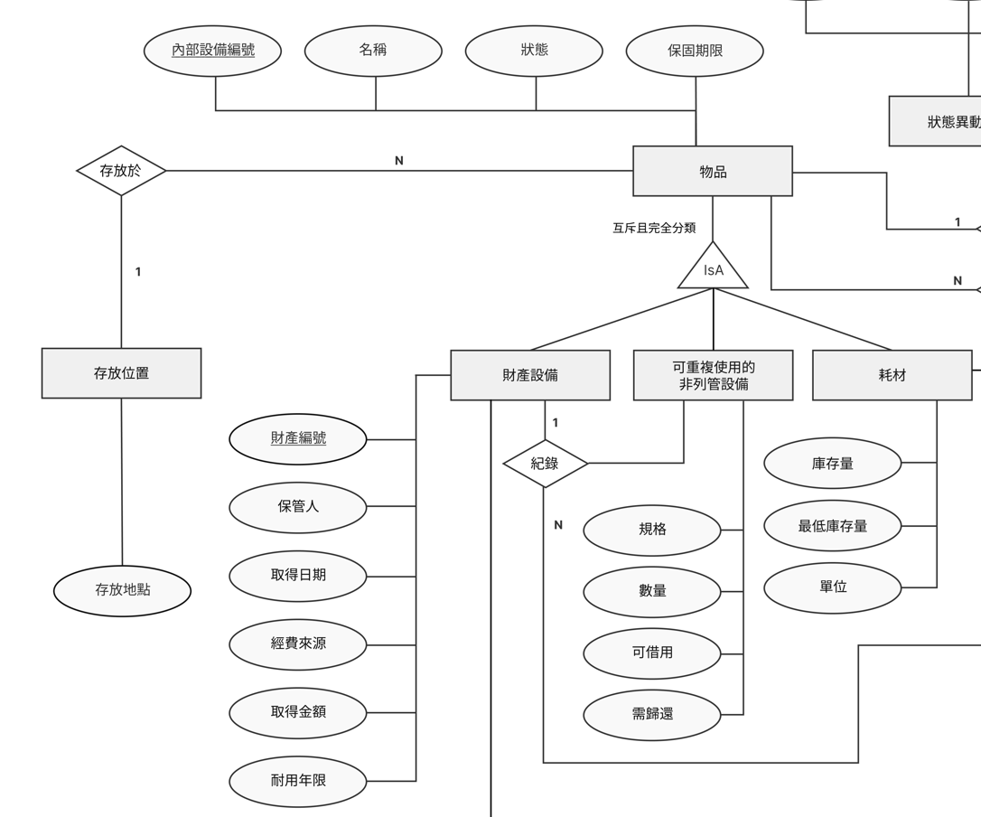
完整性限制：實體屬性與限制對應表
物件與存放位置
實體 | 目標屬性 | 限制類型 | 完整性限制
物品 | 內部設備編號 | 實體完整性 | 不可為空，且不可重複，作為物品主要識別依據
物品 | 名稱 | 值域完整性 | 不可為空
物品 | 狀態 | 值域完整性 | 僅能為 可用、借出中、維修中、停用、報廢、遺失
物品 | 保固期限 | 值域完整性 | 必須為合法日期格式
存放位置 | 存放地點 | 實體完整性 | 不可為空，且應能唯一識別存放位置
屬性
實體
15

Slide 16
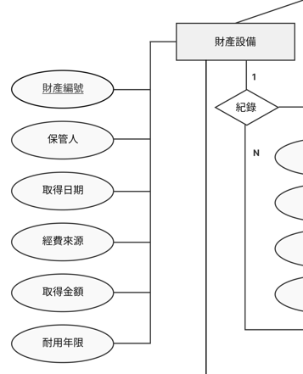
物品分類子實體-財產設備
實體 | 目標屬性 | 限制類型 | 完整性限制
財產設備 | 財產編號 | 實體完整性 | 不可為空，且不可重複
財產設備 | 保管人 | 使用者自訂完整性 | 財產設備必須記錄保管人
財產設備 | 取得日期 | 值域完整性 | 必須為合法日期格式
財產設備 | 經費來源 | 值域完整性 | 應記錄有效經費來源
財產設備 | 取得金額 | 數值限制 | 必須大於等於 3,000
財產設備 | 耐用年限 | 數值限制 | 必須為正整數或大於 0
16

Slide 17
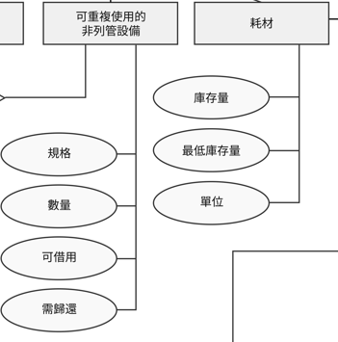
物品分類子實體-
非列管設備與耗材
實體 | 目標屬性 | 限制類型 | 完整性限制
可重複使用的非列管設備 | 規格 | 值域完整性 | 不可為空，需描述設備規格
可重複使用的非列管設備 | 數量 | 數值限制 | 必須為整數，且大於等於 0
可重複使用的非列管設備 | 可借用 | 值域完整性 | 僅能為 是 / 否
可重複使用的非列管設備 | 需歸還 | 值域完整性 | 僅能為 是 / 否
耗材 | 庫存量 | 數值限制 | 必須為整數，且大於等於 0
耗材 | 最低庫存量 | 數值限制 | 必須為整數，且大於等於 0
耗材 | 單位 | 值域完整性 | 不可為空，例如：包、盒、支、張
17

Slide 18
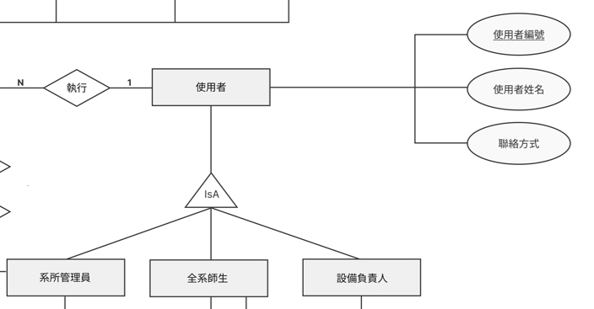
使用者與角色
實體 | 目標屬性 | 限制類型 | 完整性限制
使用者 | 使用者編號 | 實體完整性 | 不可為空，且不可重複
使用者 | 使用者姓名 | 值域完整性 | 不可為空
使用者 | 聯絡方式 | 值域完整性 | 應記錄有效聯絡方式
系所管理員 | 無額外屬性 | ISA 限制 | 繼承使用者之使用者編號、使用者姓名、聯絡方式
全系師生 | 無額外屬性 | ISA 限制 | 繼承使用者之使用者編號、使用者姓名、聯絡方式
設備負責人 | 無額外屬性 | ISA 限制 | 繼承使用者之使用者編號、使用者姓名、聯絡方式
18

Slide 19
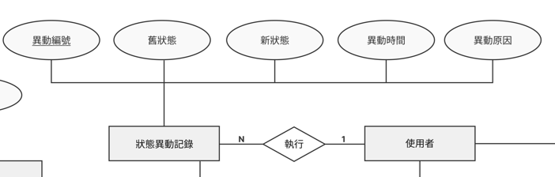
狀態異動紀錄
實體 | 目標屬性 | 限制類型 | 完整性限制
狀態異動紀錄 | 異動編號 | 實體完整性 | 不可為空，且不可重複
狀態異動紀錄 | 舊狀態 | 值域完整性 | 必須為物品狀態的合法值
狀態異動紀錄 | 新狀態 | 值域完整性 | 必須為物品狀態的合法值
狀態異動紀錄 | 異動時間 | 值域完整性 | 不可為空，必須為合法時間格式
狀態異動紀錄 | 異動原因 | 使用者自訂完整性 | 狀態變更時應記錄異動原因
19

Slide 20
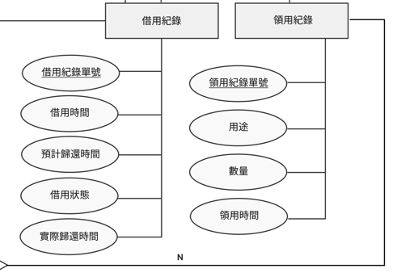
借用紀錄與領用紀錄
實體 | 目標屬性 | 限制類型 | 完整性限制
借用紀錄 | 借用紀錄單號 | 實體完整性 | 不可為空，且不可重複
借用紀錄 | 借用時間 | 時序限制 | 不可為空，且必須早於實際歸還時間
借用紀錄 | 預計歸還時間 | 時序限制 | 應晚於借用時間
借用紀錄 | 實際歸還時間 | 時序限制 | 若已歸還，不得早於借用時間
借用紀錄 | 借用狀態 | 值域完整性 | 僅能為 借用中、已歸還、逾期、取消 等狀態
領用紀錄 | 領用紀錄單號 | 實體完整性 | 不可為空，且不可重複
領用紀錄 | 用途 | 使用者自訂完整性 | 領用時應記錄用途
領用紀錄 | 數量 | 數值限制 | 必須為正整數，且不可大於對應耗材庫存量
領用紀錄 | 領用時間 | 值域完整性 | 不可為空，必須為合法時間格式
20

Slide 21
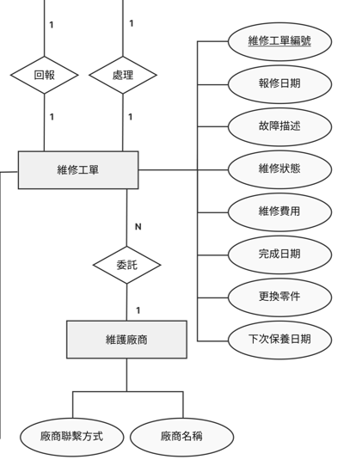
實體 | 目標屬性 | 限制類型 | 完整性限制
維修工單 | 維修工單編號 | 實體完整性 | 不可為空，且不可重複
維修工單 | 報修日期 | 值域完整性 | 不可為空，必須為合法日期格式
維修工單 | 故障描述 | 使用者自訂完整性 | 報修時應填寫故障內容
維修工單 | 維修狀態 | 值域完整性 | 僅能為 待處理、處理中、已完成、取消 等狀態
維修工單 | 維修費用 | 數值限制 | 必須大於等於 0
維修工單 | 完成日期 | 時序限制 | 不得早於報修日期
維修工單 | 更換零件 | 使用者自訂完整性 | 若有更換零件，應記錄零件內容
維修工單 | 下次保養日期 | 時序限制 | 應晚於完成日期或報修日期
維護廠商 | 廠商名稱 | 實體完整性 | 不可為空；若以廠商名稱作為識別，則應避免重複
維護廠商 | 廠商聯繫方式 | 值域完整性 | 應記錄有效聯絡方式
維修工單與維護廠商
21

Slide 22
22

Slide 23
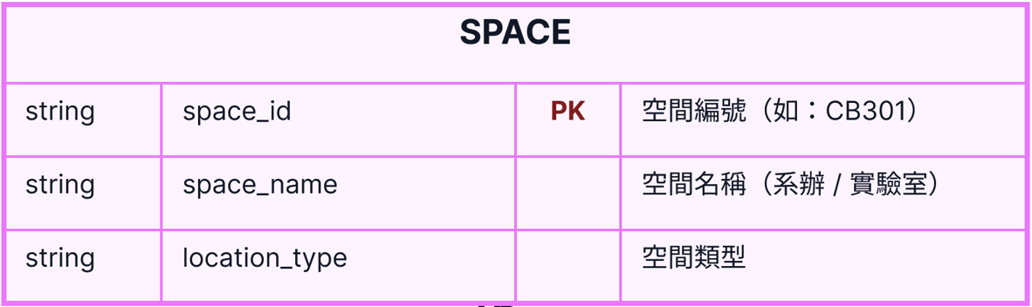
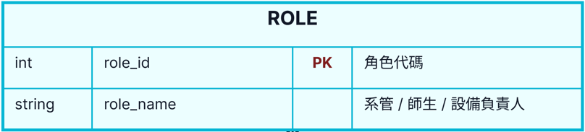
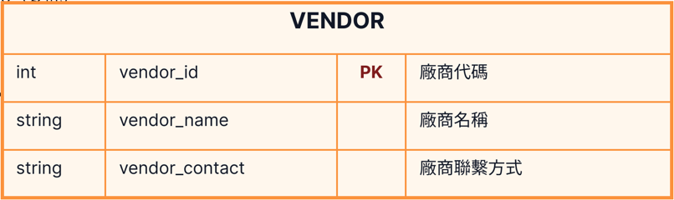
Database Schema ERD：SQL
存放空間資料表
CREATE TABLE SPACE (
space_id VARCHAR(50) PRIMARY KEY,
space_name VARCHAR(100) NOT NULL,
location_type VARCHAR(100)
);
使用者角色資料表
CREATE TABLE ROLE (
role_id INT PRIMARY KEY,
role_name VARCHAR(50) NOT NULL
);
維護廠商資料表
CREATE TABLE VENDOR (
vendor_id INT PRIMARY KEY,
vendor_name VARCHAR(100) NOT NULL,
contact_contact VARCHAR(255)
);
23

Slide 24
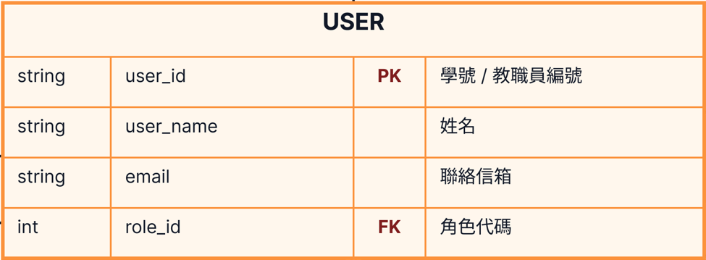
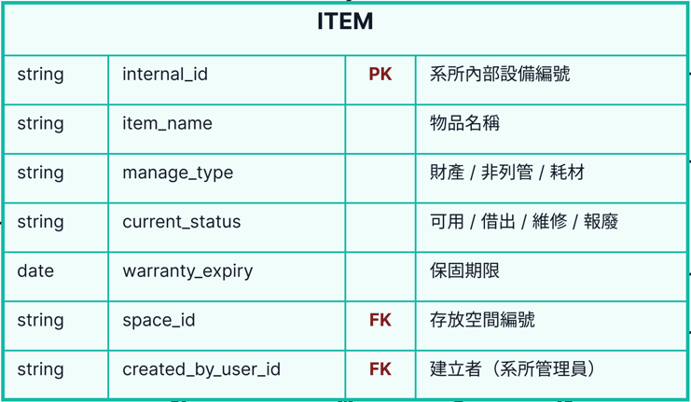
系統使用者資料表
CREATE TABLE "USER" (
user_id VARCHAR(50) PRIMARY KEY,
user_name VARCHAR(100) NOT NULL,
email VARCHAR(255) UNIQUE NOT NULL,
role_id INT,
FOREIGN KEY (role_id) REFERENCES ROLE(role_id)
);
物品基本資料表
CREATE TABLE ITEM (
internal_id VARCHAR(50) PRIMARY KEY,
item_name VARCHAR(255) NOT NULL,
manage_type VARCHAR(50) NOT NULL,
current_status VARCHAR(50) NOT NULL,
warranty_expiry DATE,
space_id VARCHAR(50),
created_by_user_id VARCHAR(50),
FOREIGN KEY (space_id) REFERENCES SPACE(space_id),
FOREIGN KEY (created_by_user_id) REFERENCES "USER"(user_id)
);
24

Slide 25
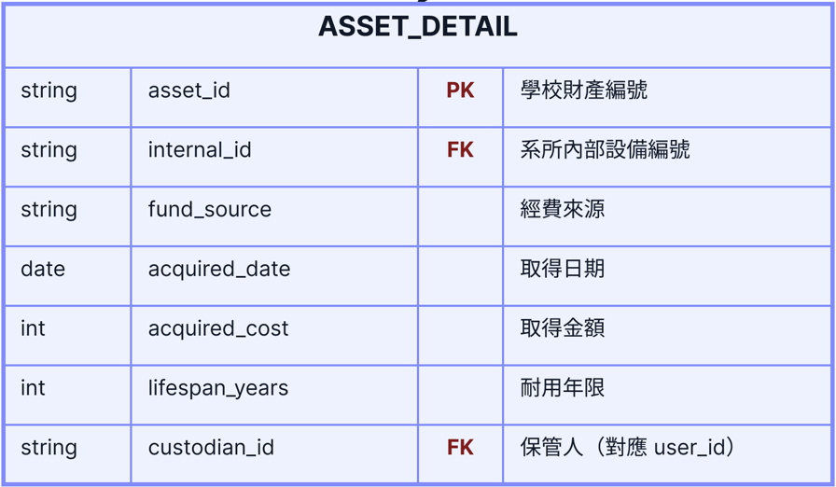
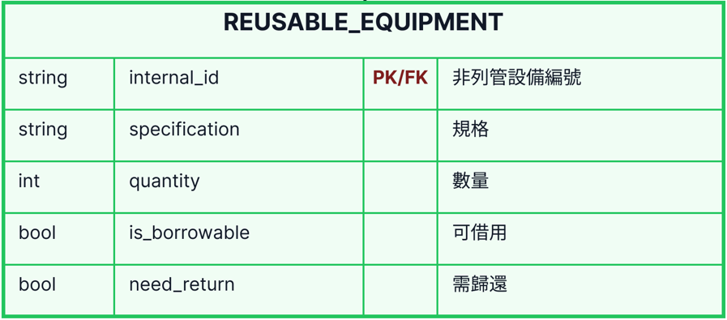
財產設備明細表
CREATE TABLE ASSET_DETAIL (
asset_id VARCHAR(50) PRIMARY KEY,
internal_id VARCHAR(50) NOT NULL UNIQUE,
fund_source VARCHAR(100),
acquired_date DATE,
acquired_cost INT,
lifespan_years INT,
custodian_id VARCHAR(50),
FOREIGN KEY (internal_id) REFERENCES ITEM(internal_id) ON DELETE CASCADE,
FOREIGN KEY (custodian_id) REFERENCES "USER"(user_id)
);
可借用設備明細表
CREATE TABLE REUSABLE_EQUIPMENT (
internal_id VARCHAR(50) PRIMARY KEY,
specification VARCHAR(255),
quantity INT DEFAULT 0,
is_borrowable BOOLEAN DEFAULT TRUE,
need_return BOOLEAN DEFAULT TRUE,
FOREIGN KEY (internal_id) REFERENCES ITEM(internal_id) ON DELETE CASCADE
);
25

Slide 26
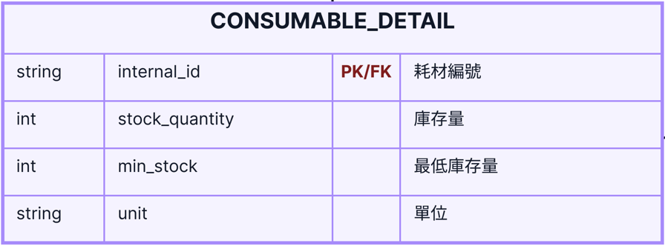
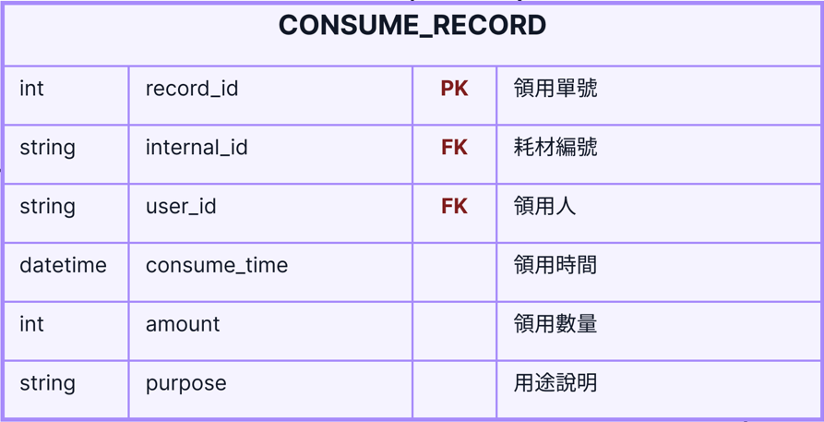
耗材明細資料表
CREATE TABLE CONSUMABLE_DETAIL (
internal_id VARCHAR(50) PRIMARY KEY,
stock_quantity INT DEFAULT 0,
min_stock INT DEFAULT 0,
unit VARCHAR(20),
FOREIGN KEY (internal_id) REFERENCES ITEM(internal_id) ON DELETE CASCADE
);
耗材領用紀錄表
CREATE TABLE CONSUME_RECORD (
record_id INT PRIMARY KEY,
internal_id VARCHAR(50) NOT NULL,
user_id VARCHAR(50) NOT NULL,
consume_time TIMESTAMP NOT NULL,
amount INT NOT NULL,
purpose VARCHAR(255),
FOREIGN KEY (internal_id) REFERENCES ITEM(internal_id),
FOREIGN KEY (user_id) REFERENCES "USER"(user_id)
);
26

Slide 27
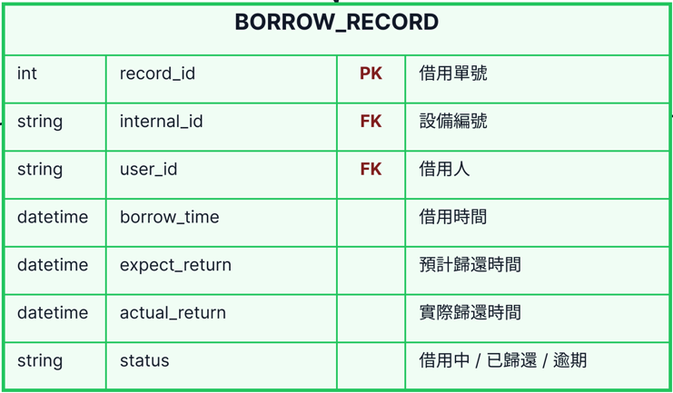
設備借用紀錄表
CREATE TABLE BORROW_RECORD (
record_id INT PRIMARY KEY,
internal_id VARCHAR(50) NOT NULL,
user_id VARCHAR(50) NOT NULL,
borrow_time TIMESTAMP NOT NULL,
expected_return TIMESTAMP,
actual_return TIMESTAMP,
status VARCHAR(50),
FOREIGN KEY (internal_id) REFERENCES ITEM(internal_id),
FOREIGN KEY (user_id) REFERENCES "USER"(user_id)
);
27

Slide 28
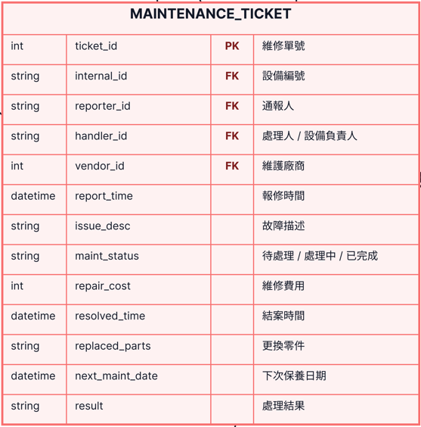
設備維修工單表
CREATE TABLE MAINTENANCE_TICKET (
ticket_id INT PRIMARY KEY,
internal_id VARCHAR(50) NOT NULL,
reporter_id VARCHAR(50) NOT NULL,
handler_id VARCHAR(50),
vendor_id INT,
repair_time TIMESTAMP DEFAULT CURRENT_TIMESTAMP,
issue_desc TEXT,
maint_status VARCHAR(50),
repair_cost INT,
resolved_time TIMESTAMP,
replaced_parts VARCHAR(255),
next_maint_date DATE,
result TEXT,
FOREIGN KEY (internal_id) REFERENCES ITEM(internal_id),
FOREIGN KEY (reporter_id) REFERENCES "USER"(user_id),
FOREIGN KEY (handler_id) REFERENCES "USER"(user_id),
FOREIGN KEY (vendor_id) REFERENCES VENDOR(vendor_id)
);
28

Slide 29
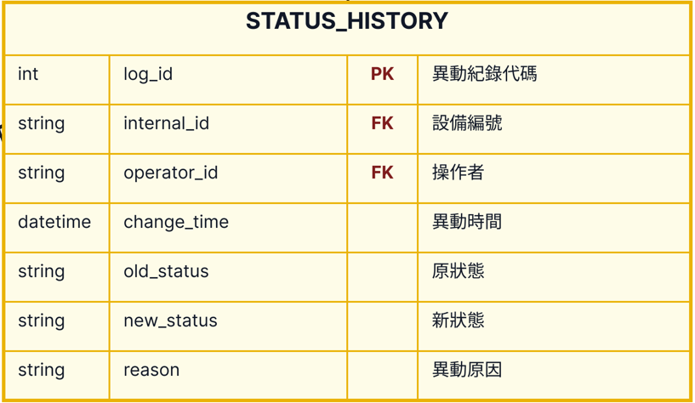
物品狀態異動紀錄表
CREATE TABLE STATUS_HISTORY (
log_id INT PRIMARY KEY,
internal_id VARCHAR(50) NOT NULL,
operator_id VARCHAR(50) NOT NULL,
change_time TIMESTAMP DEFAULT CURRENT_TIMESTAMP,
old_status VARCHAR(50),
new_status VARCHAR(50),
reason VARCHAR(255),
FOREIGN KEY (internal_id) REFERENCES ITEM(internal_id),
FOREIGN KEY (operator_id) REFERENCES "USER"(user_id)
);
29

Slide 30
30

Slide 31
參考資料:
虎科大學務處器材借用系統
https://eqapp.nfu.edu.tw/
虎科大資工系教室借用系統
https://csieoffice1.nfu.edu.tw/RoomManager/index.php/Home
虎科大學務處活動場地借用系統
https://placeapp.nfu.edu.tw/

Slide 32


Thank You
for your time and attention

